Slide 1
EUROPA.-LA VUELTA AL MUNDO EN 885 JARDINES.-REINO UNIDO.-Kelmscott Manor .-Kiftsgate Court.-Mill Dene.-Painswick Rococo .-Rodmarton Manor .-Sezincote Garden .-
Selección de textos y fotografías por
JOSE ELIAS BONELLS

Slide 2
Kelmscott Manor Gardens
Kelmscott Manor es una casa señorial de hermosa piedra caliza en el pueblo de Kelmscott en Costwold , Oxfordshire , Inglaterra .
Está situado cerca del río Támesis , y se inunda con frecuencia.
Data de alrededor de finales del 1570 hasta finales del siglo XVII.
La ciudad más cercana es Faringdon en el Valle del Caballo Blanco .

Slide 3
El jardín incluye muchos árboles viejos, incluyendo una muy vieja morera negra en la parte trasera de la casa.
El jardín delantero está amurallado con una casa de verano en una esquina, y muchas exposiciones de rosas .
Aunque parte del material original huerto se ha eliminado para hacer un pequeño aparcamiento, muchos árboles frutales se han dejado intactos.
William Morris llamó a su residencia de Londres - Kelmscott House - y la prensa privada que él fundó - la Kelmscott Press - después de Kelmscott.
Fue enterrado en el cementerio del pueblo en una tumba diseñada por su amigo y colega Philip Webb .

Slide 4
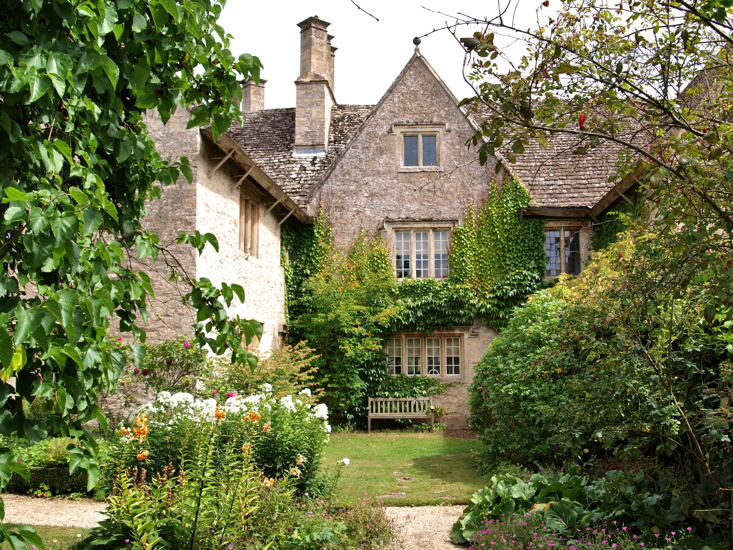

Slide 5
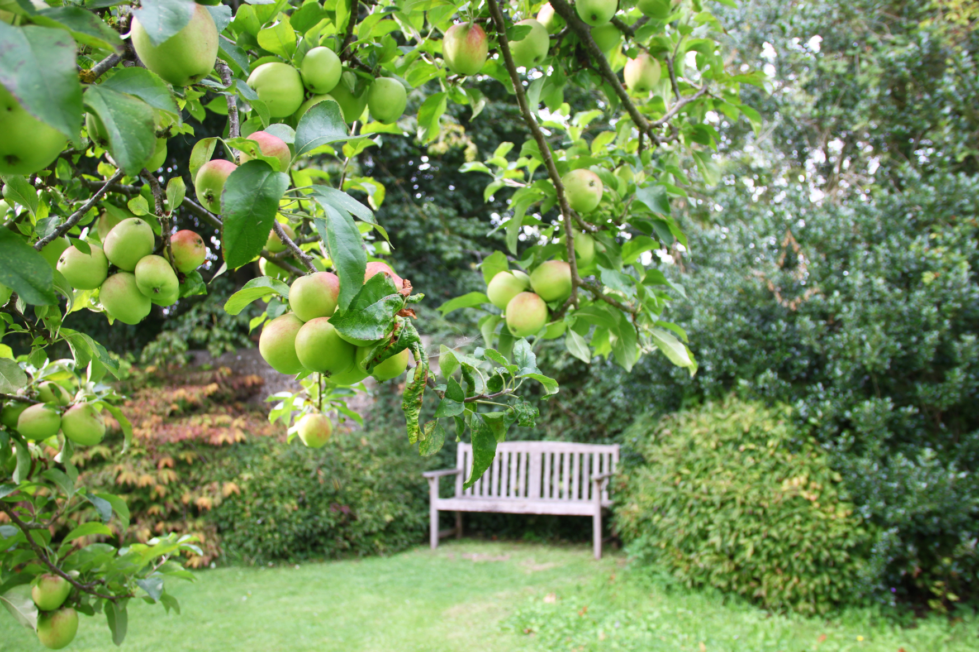

Slide 6
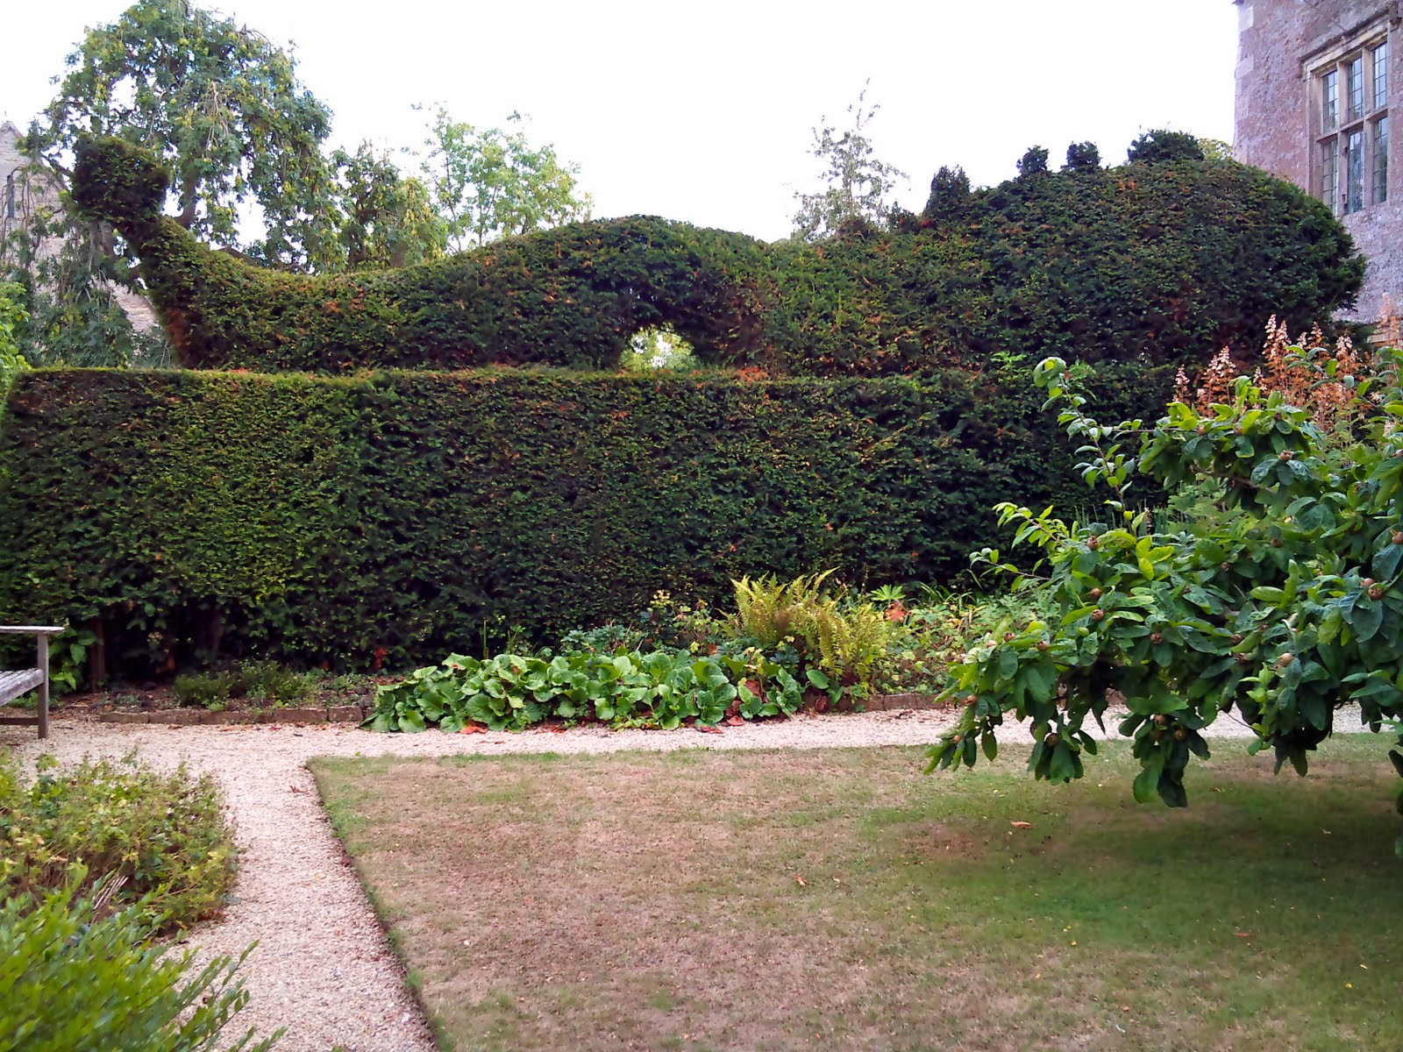

Slide 7
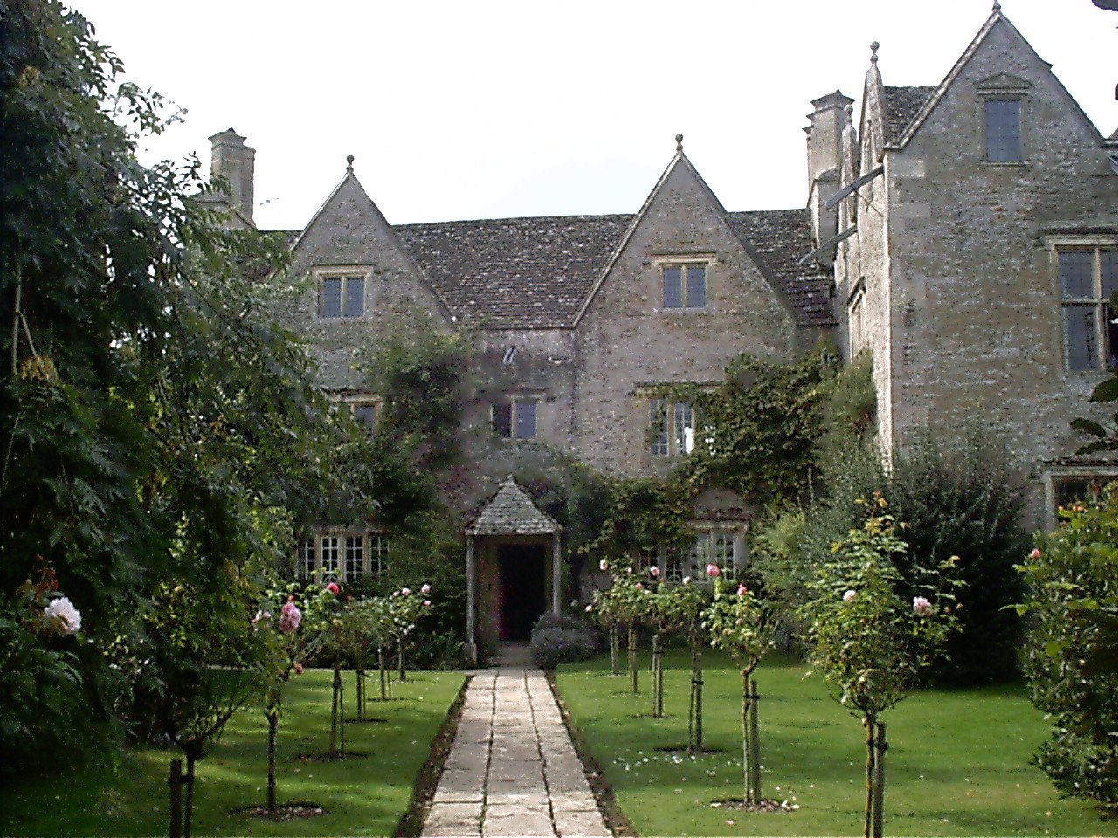

Slide 8
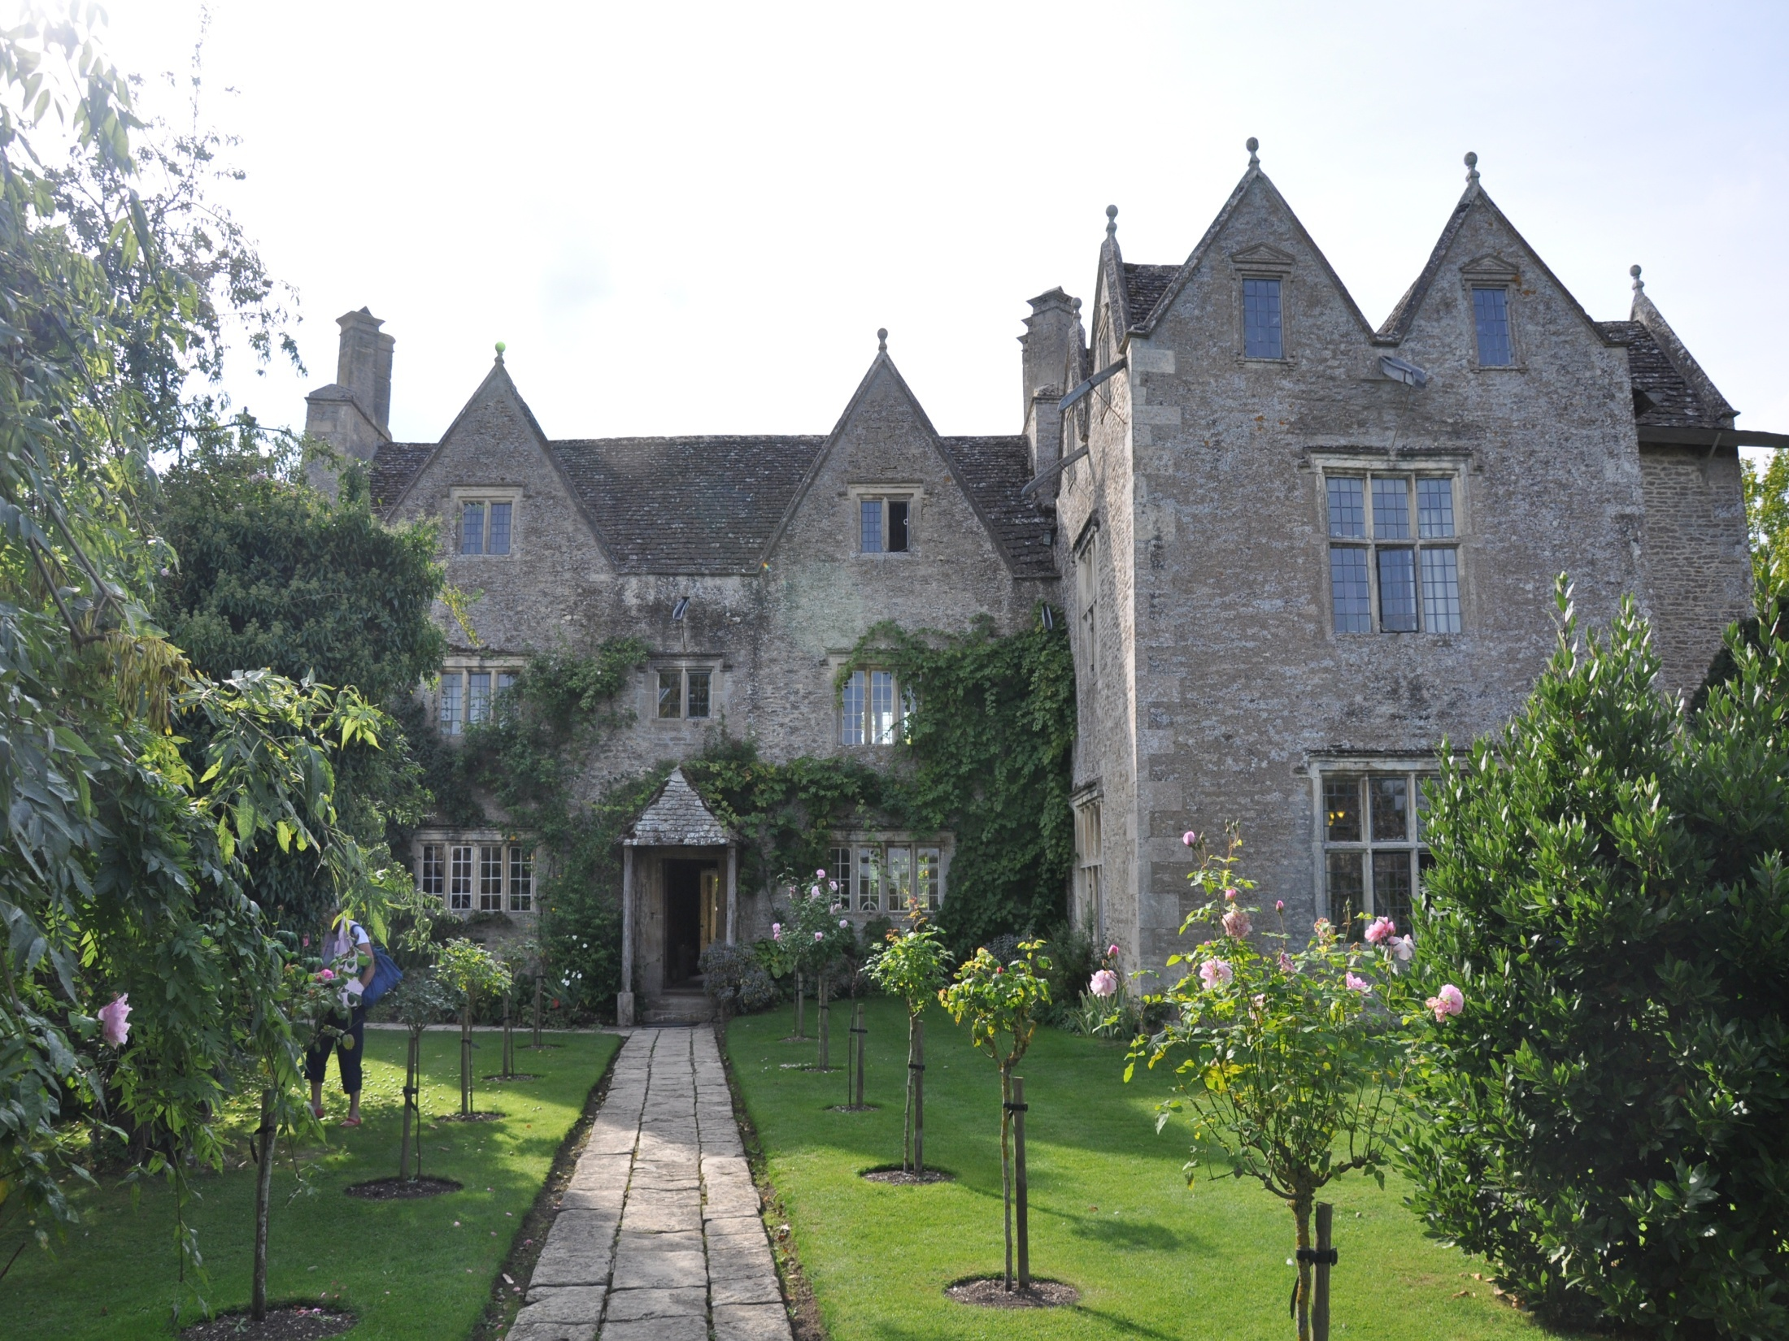

Slide 9
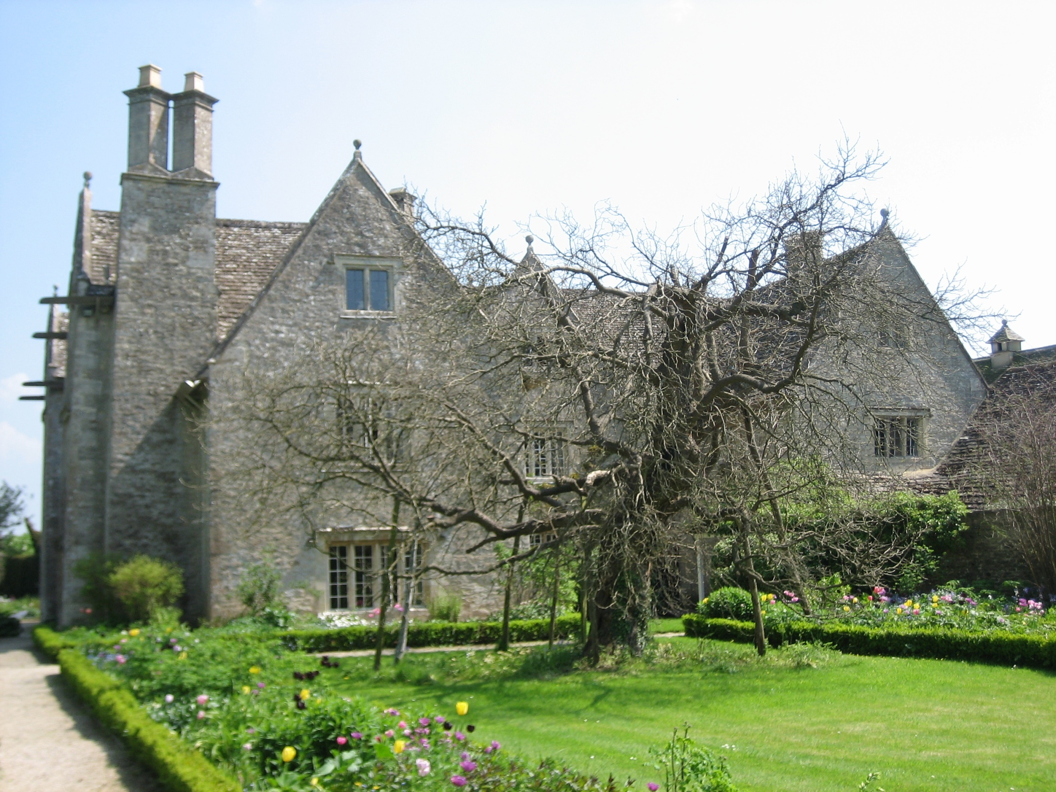

Slide 10
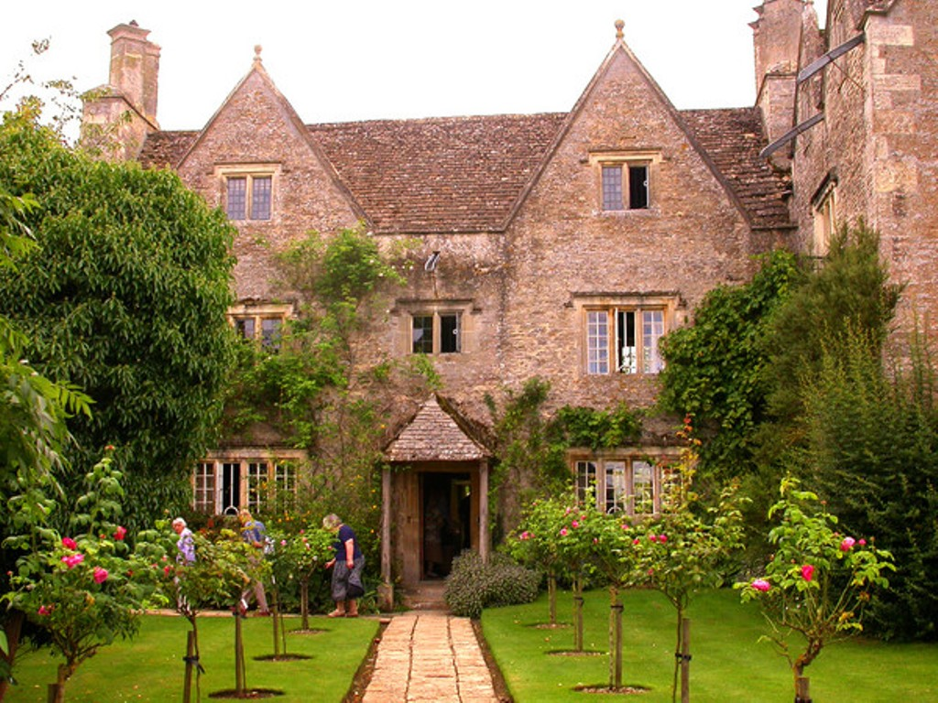

Slide 11


Slide 12
Kiftsgate Court
Kiftsgate Court se encuentra por encima del pueblo de Mickleton en el condado de Gloucestershire , en el extremo norte del condado cerca de la frontera del condado con dos Worcestershire y Warwickshire .
Los jardines son la creación de tres generaciones de mujeres jardineras..
Iniciado por Heather Muir en los años veinte , seguido por Diany Binny desde 1950 y ahora al cuidado de Ana Salas y su marido.
El Kiftsgate Hundred era la antigua zona circundante Chipping Campden .

Slide 13
Incluso hoy en día el "Kiftsgate Hundred ', donde los ancianos se reunieron para administrar justicia, se encuentra en Weston Park de madera por encima de Chipping Campden.
A unos pocos cientos de metros se encuentra el Hidcote Manor Garden propiedad del National Trust .
El jardín de Kiftsgate hasta 1920 consistió en un jardín formal pavimentado frente al pórtico, más allá de lo que era un campo de hierba normal con los bancos .

Slide 14
Lo primero que hizo la señora Muir JB era hacer un jardín con escaleras que conducen al jardín pavimentado formal, lo que fue seguido rápidamente por tomar en lo que hoy es el borde amarillo y rosa , el puente que conecta fue construido y los setos de tejo y setos de las hayas purpureas plantadas.
Mucha gente habría pensado que había logrado lo suficiente, pero en 1930 el despeñadero fue abordado, y una casa de verano con los pasos a uno y otro lado de la parte baja del jardín fue construida.

Slide 15
La pista de tenis, ahora el jardín del agua moderno, se hizo en los años treinta y el seto de tejo fue plantado alrededor de ella, al mismo tiempo.
Durante la guerra la cancha de tenis, que requiere riego continuo y mantenimiento, se le permitió convertirse en ruinas y en 1955 se produjo un despliegue maravilloso de rosas y los abetos escoceses que crecen en ella, que la señora Muir JB era muy triste iba a ver, cuando se abandonaron.
Los jardines son bien conocidos por la Kiftsgate famosa rosa, , que es tolerante a la sombra y muy vigorosa.

Slide 16
Se afirma que la filipes Rosa 'Kiftsgate' es el más grande en Gran Bretaña aumentó (24 m) x (15 m) de alto en la última medición, según se informa en el sitio web Kiftsgate.
Fue plantado en 1938 y nombrado por Graham Stuart Thomas en 1951.
El mismo sitio web oficial dice que sería aún mayor si no hubiera sido reducido, y los propietarios temen por la integridad de los hayedos , que ha colonizado, debido al peso de su copa.

Slide 17
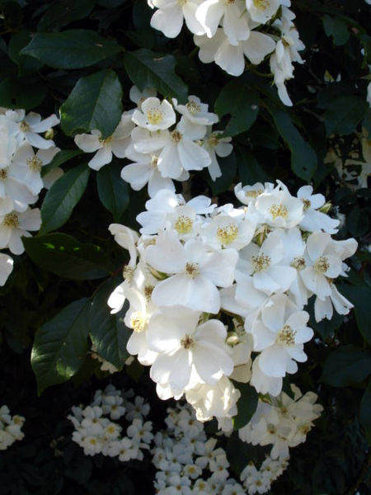
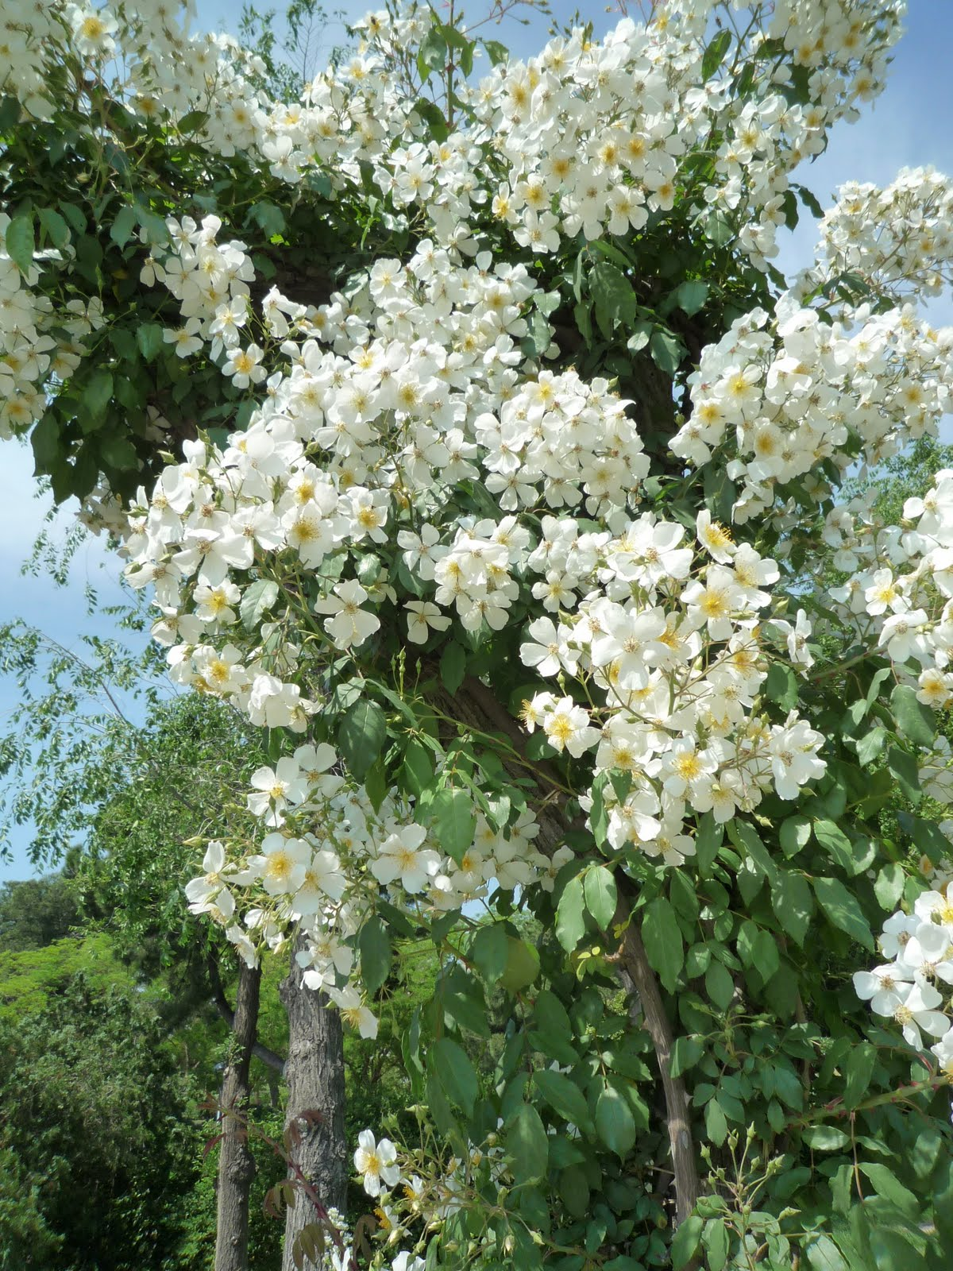
Notes:
Kiftsgate Rosal

Slide 18
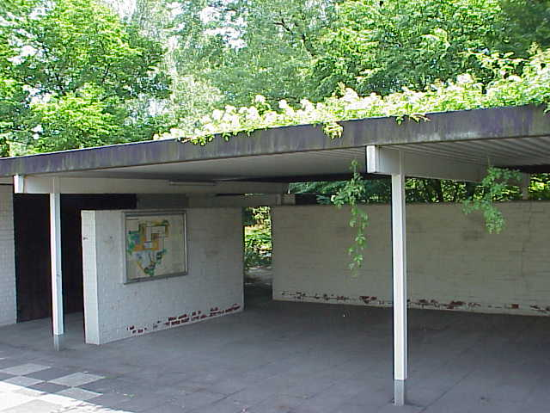

Slide 19
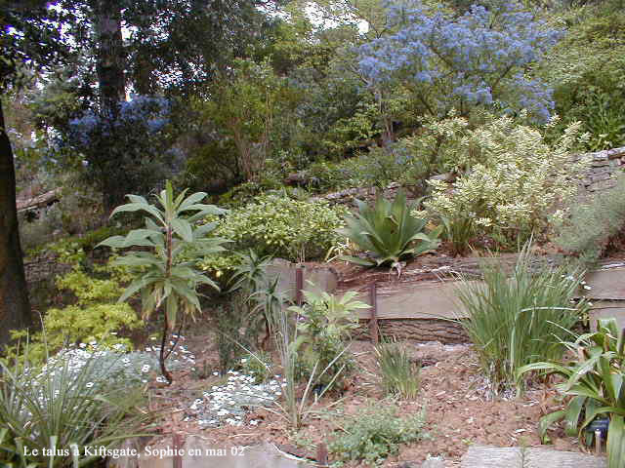

Slide 20
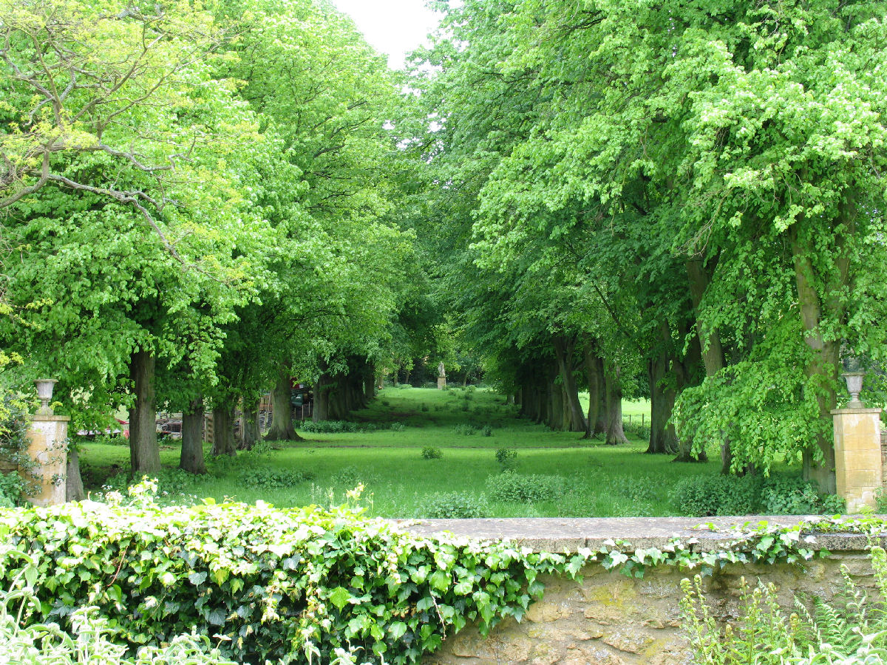

Slide 21
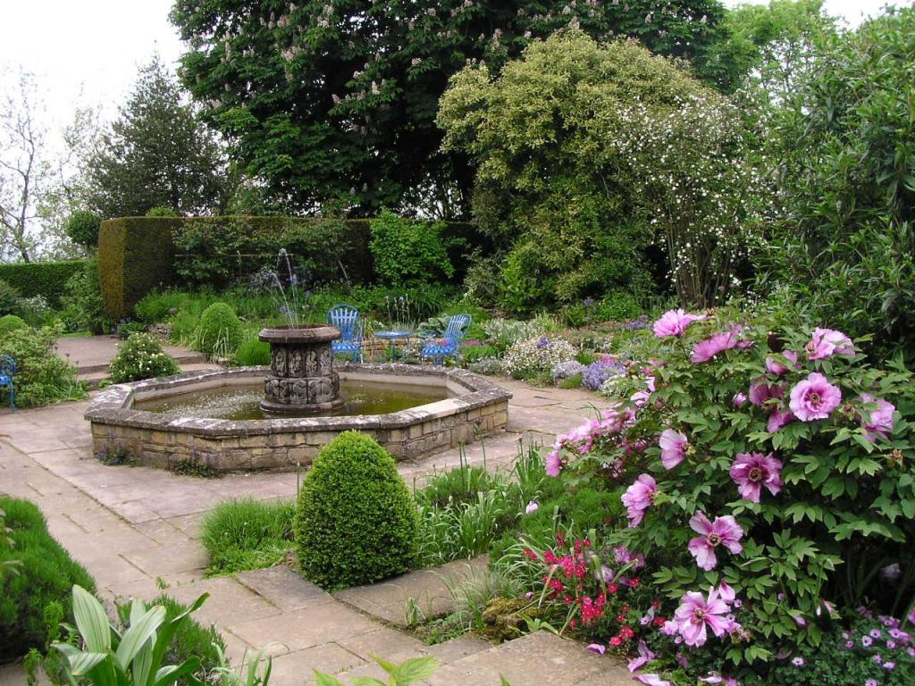

Slide 22
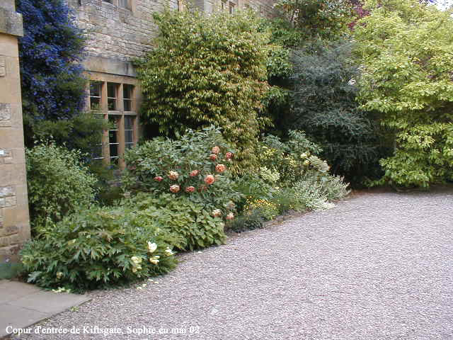

Slide 23
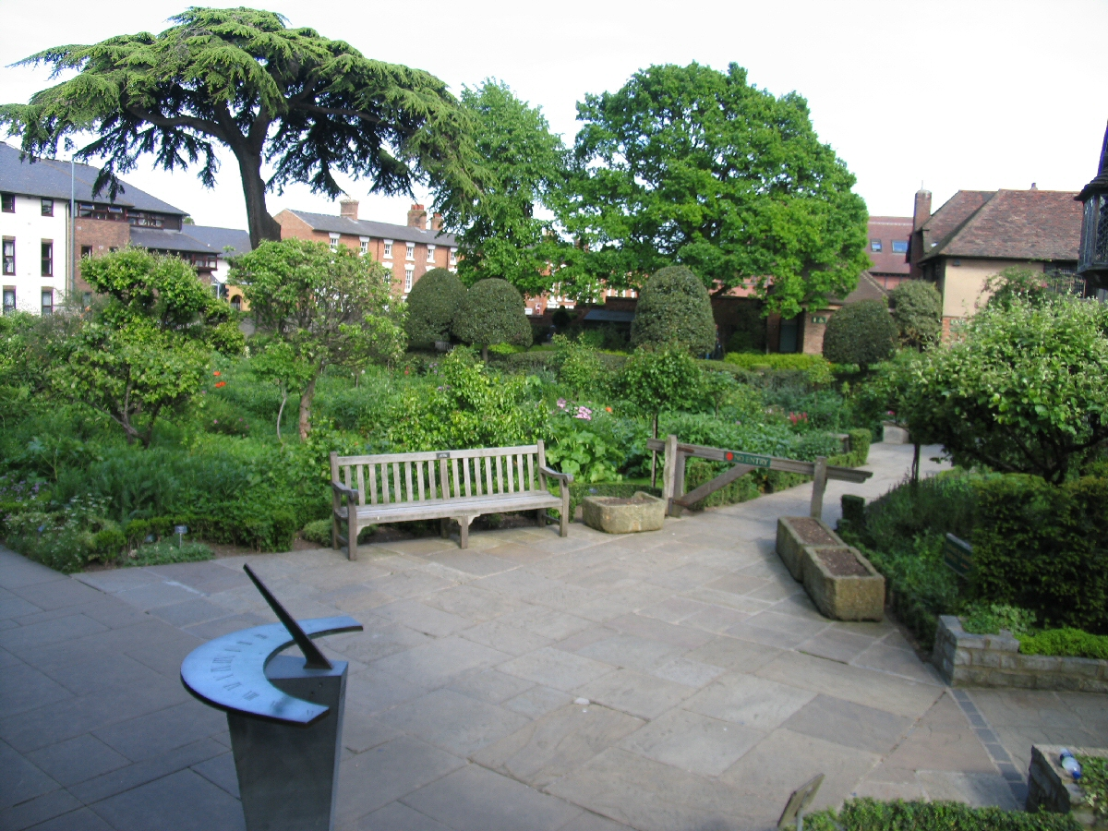

Slide 24
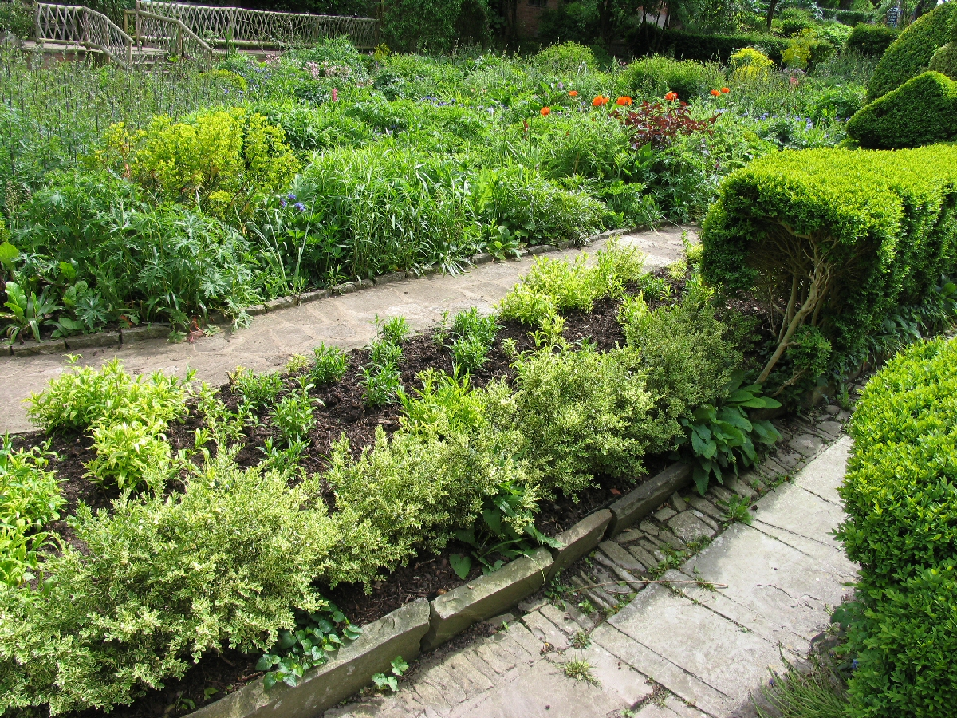

Slide 25
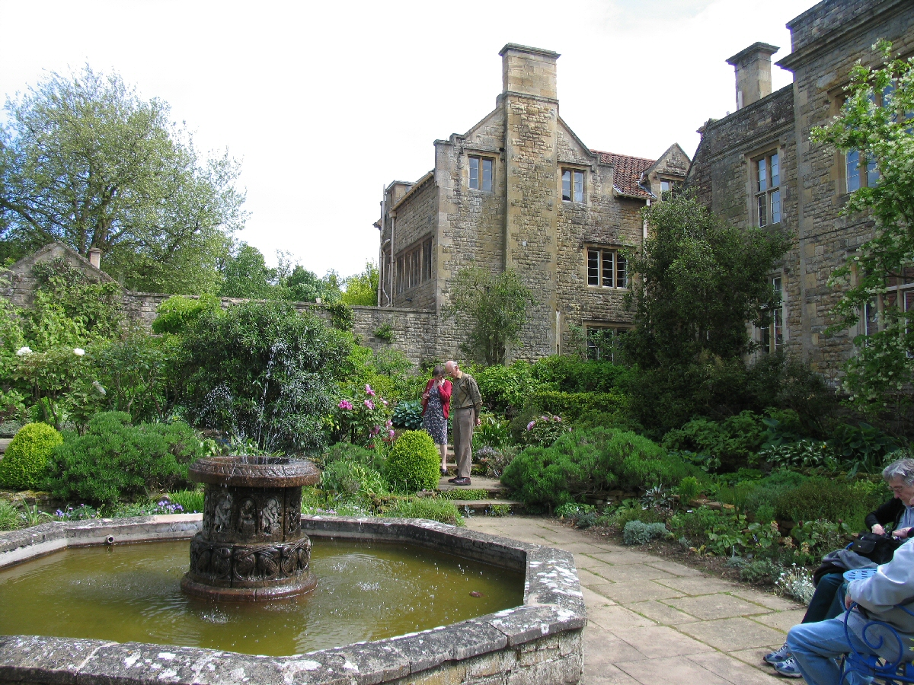

Slide 26
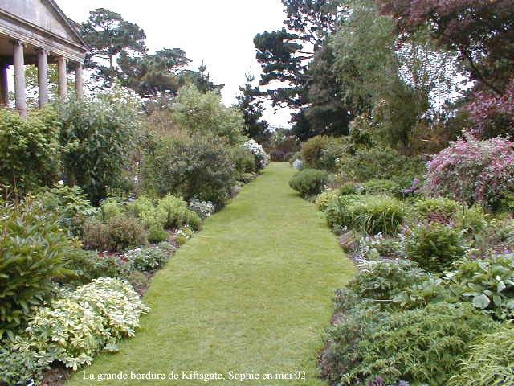

Slide 27
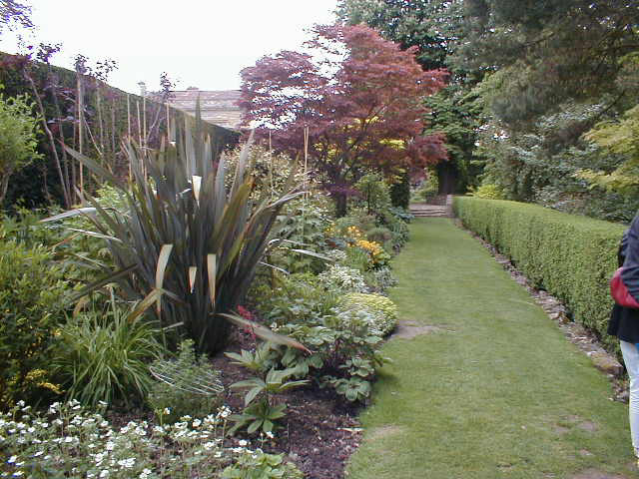

Slide 28
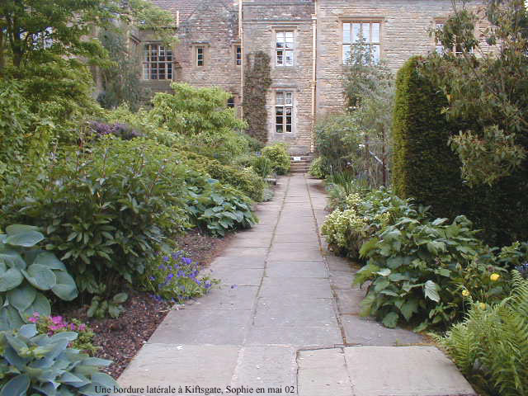

Slide 29
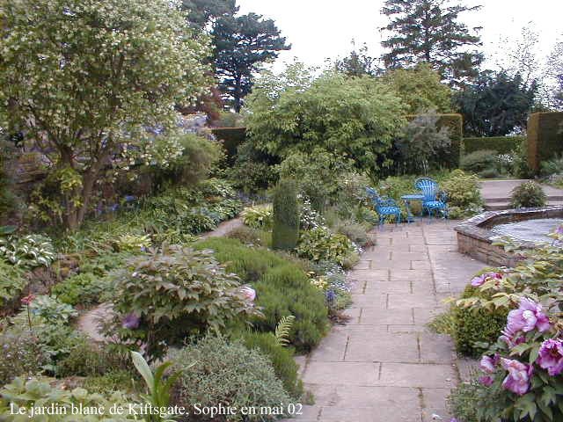

Slide 30
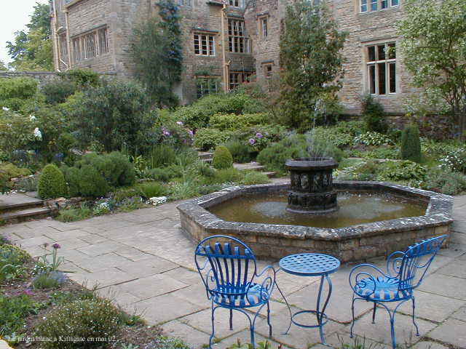

Slide 31
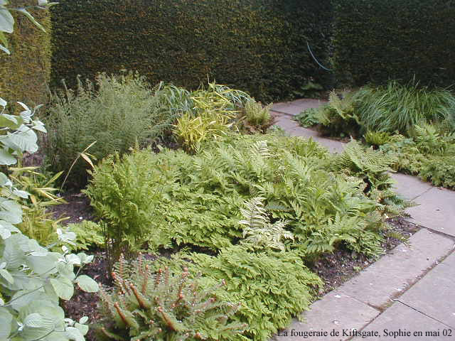

Slide 32
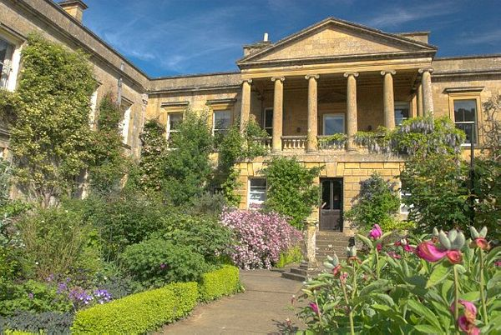

Slide 33
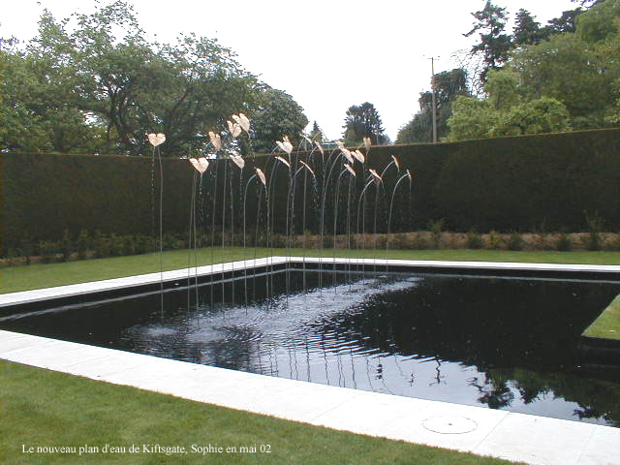

Slide 34
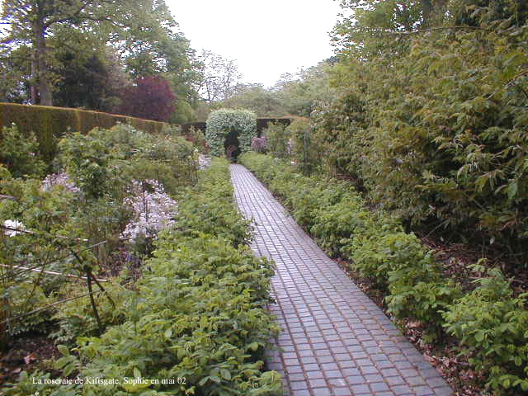

Slide 35
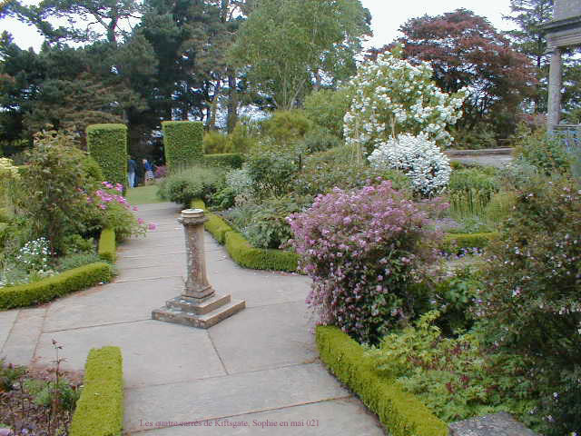

Slide 36
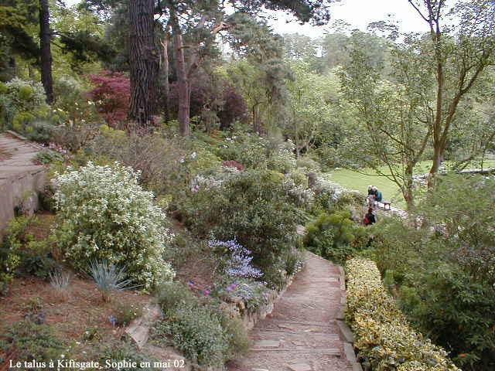

Slide 37
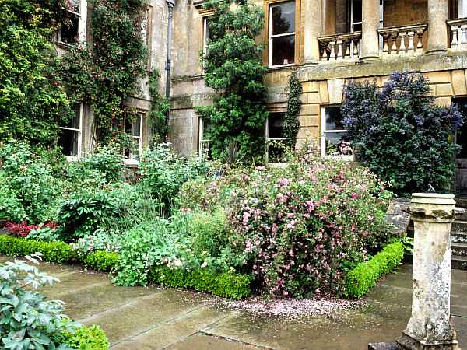

Slide 38
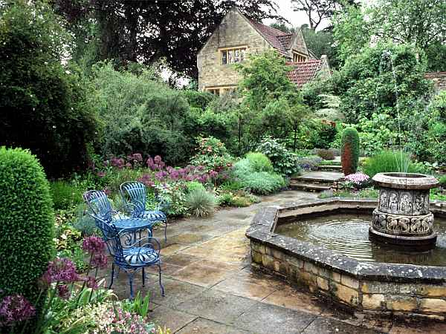

Slide 39
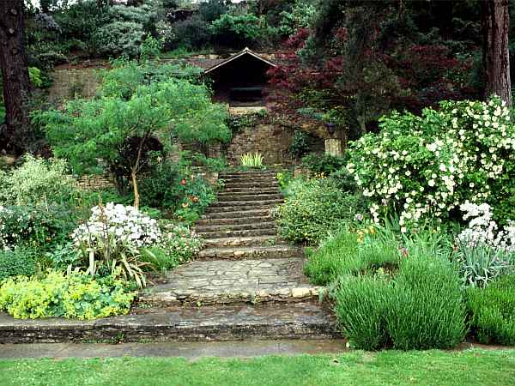

Slide 40
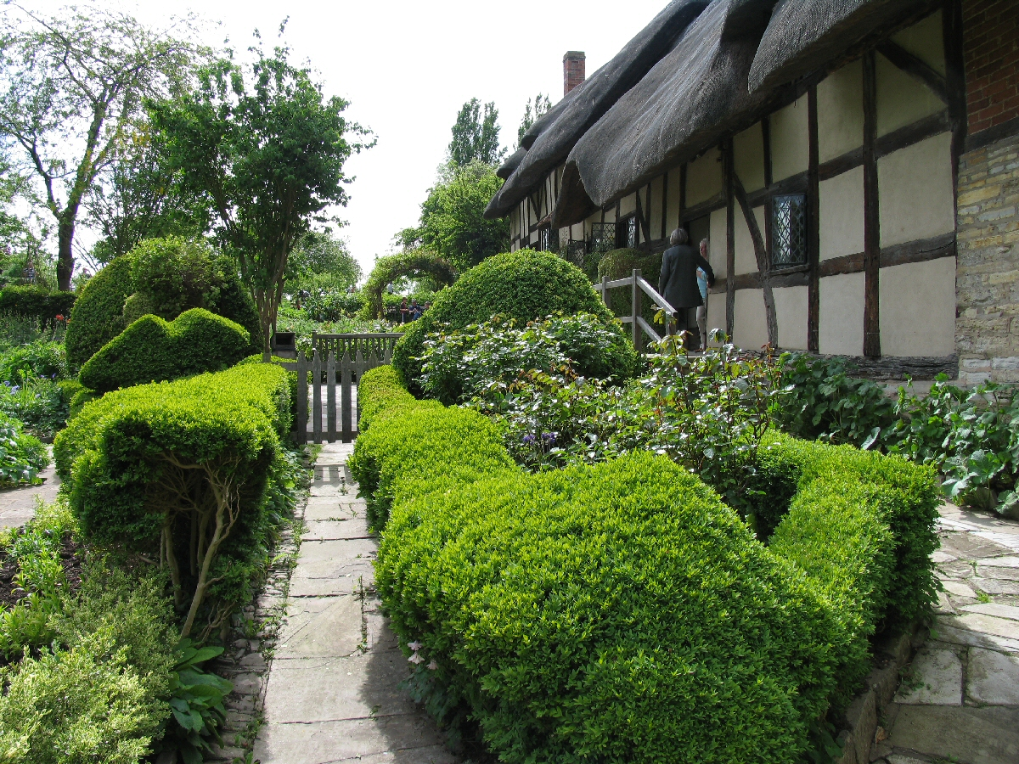

Slide 41
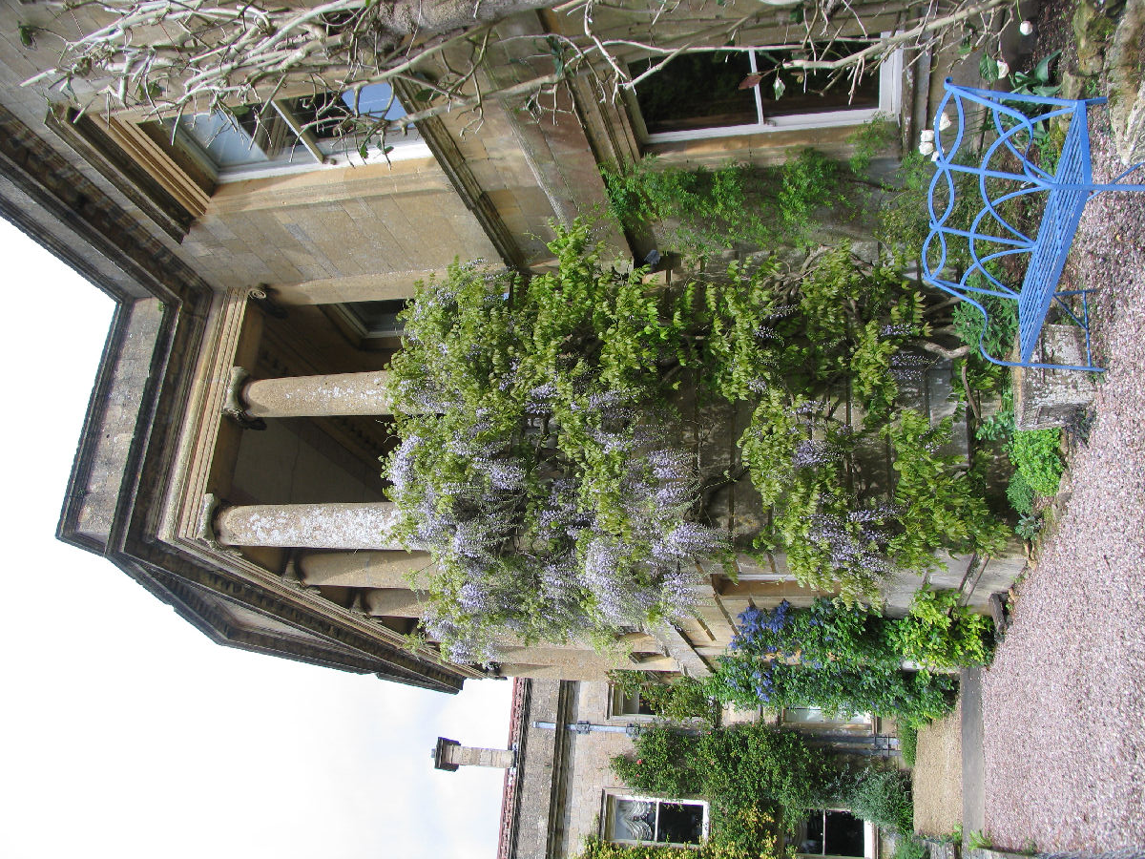
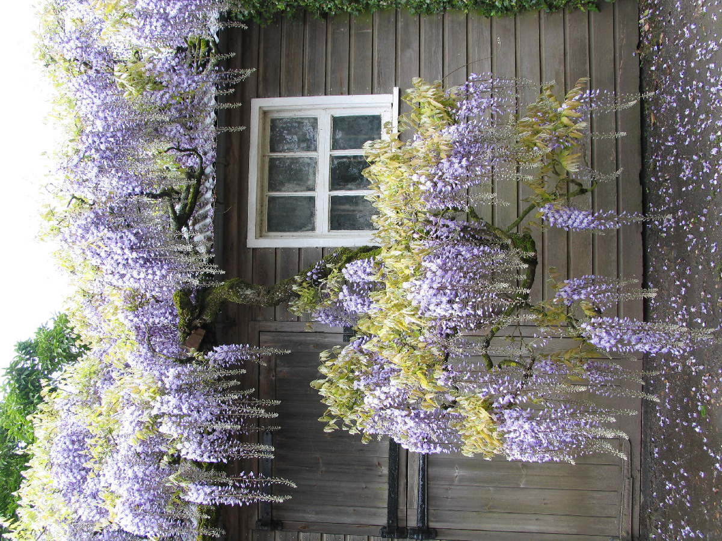

Slide 42
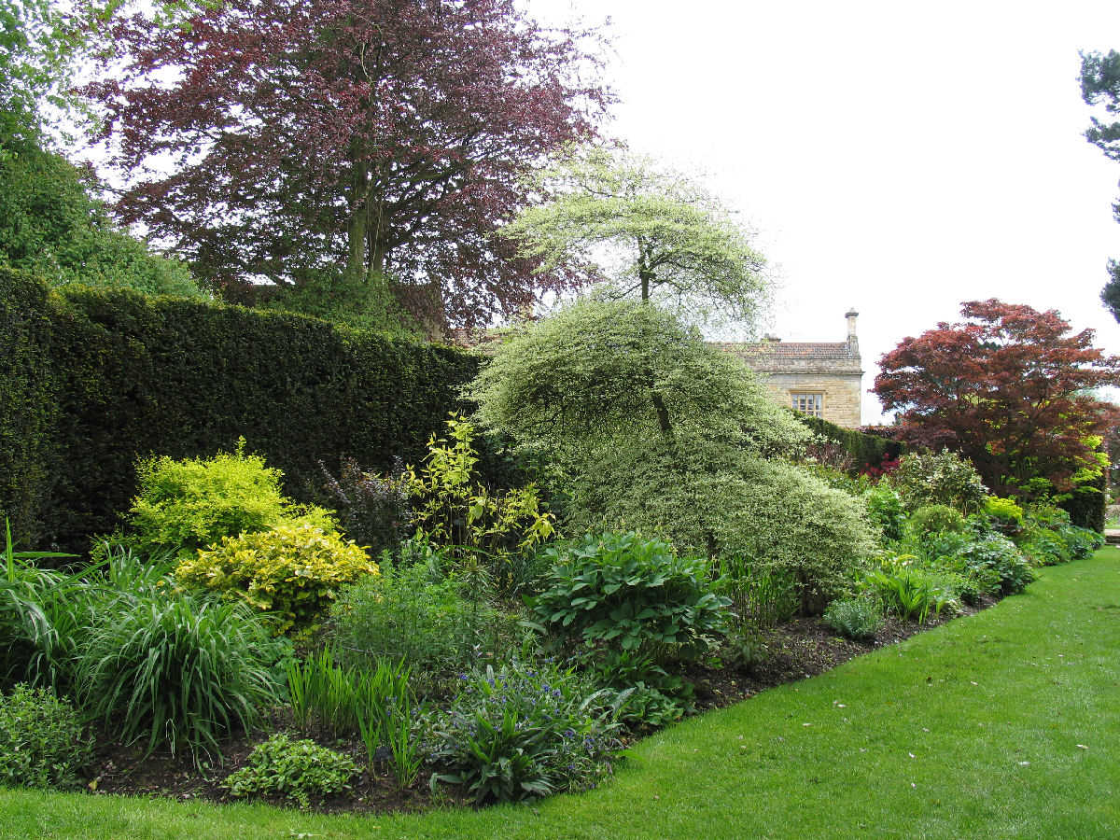

Slide 43
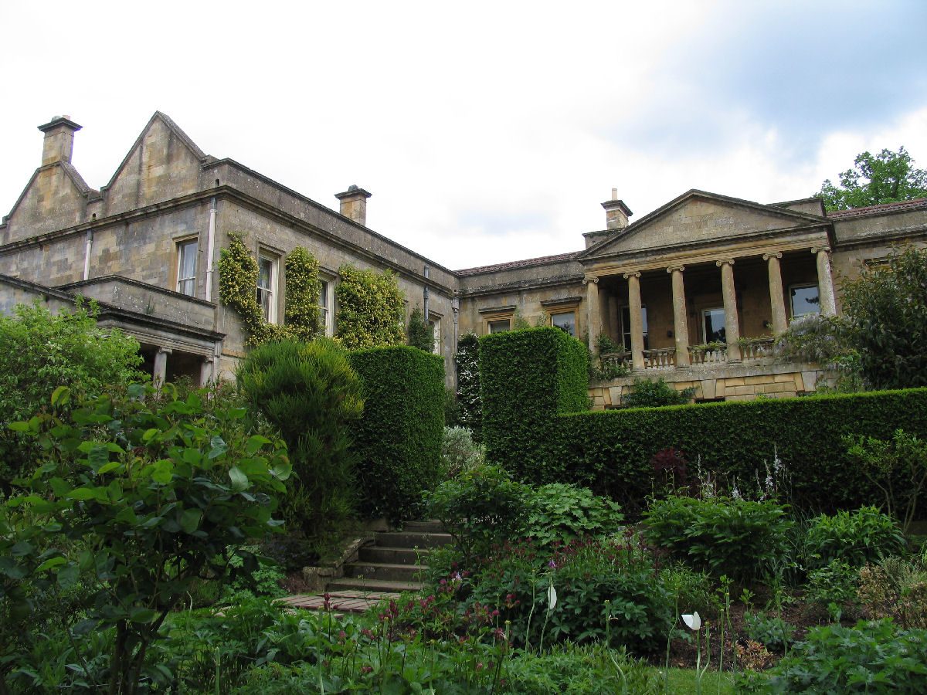

Slide 44
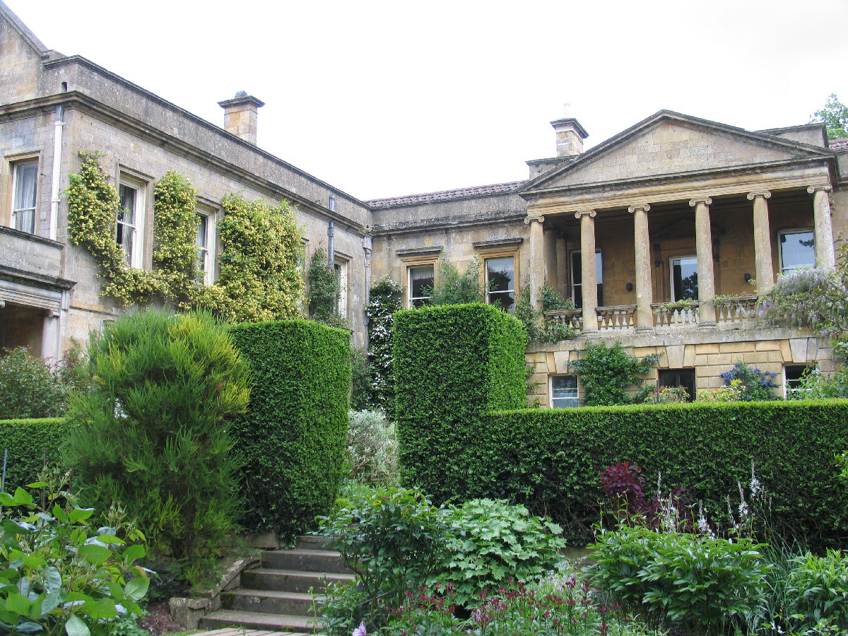

Slide 45
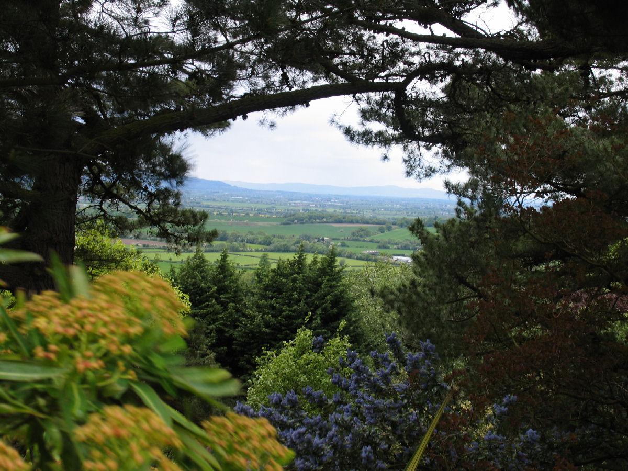

Slide 46
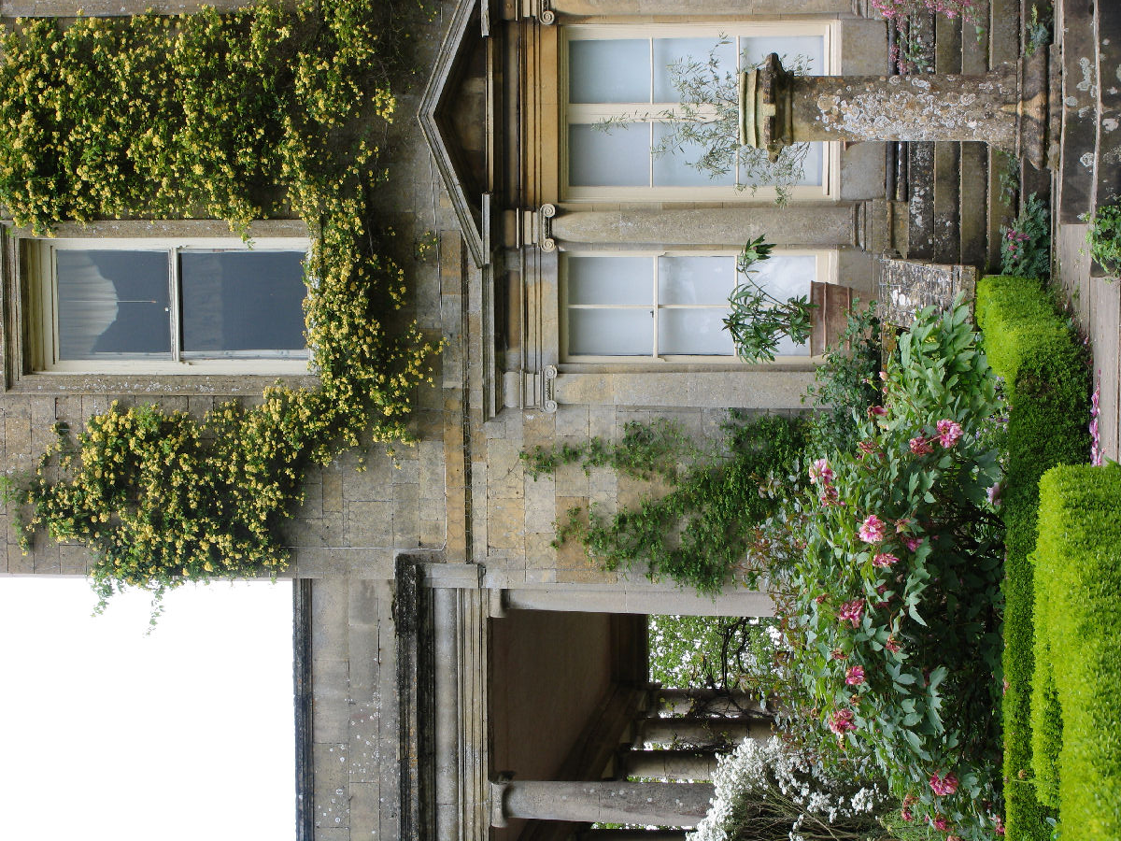
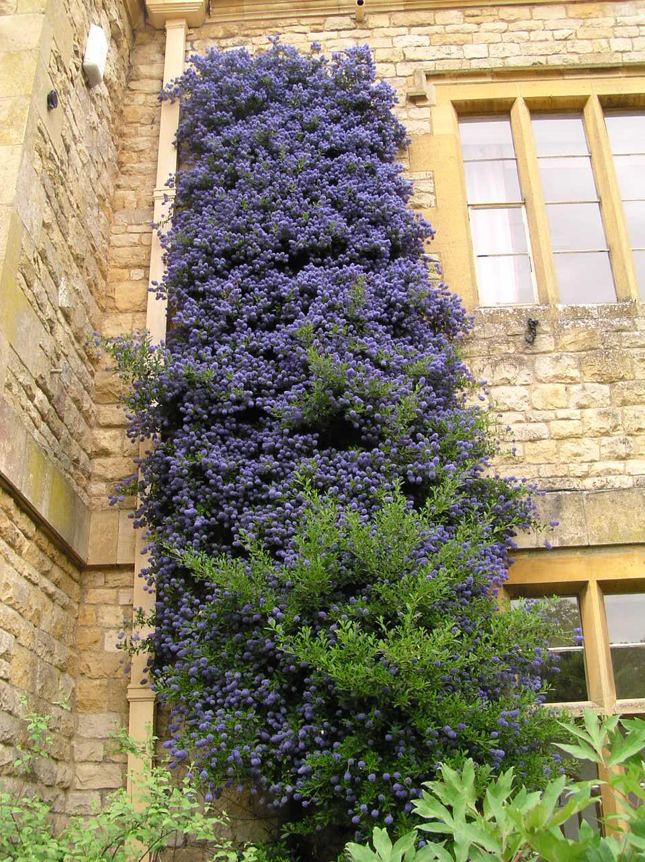

Slide 47
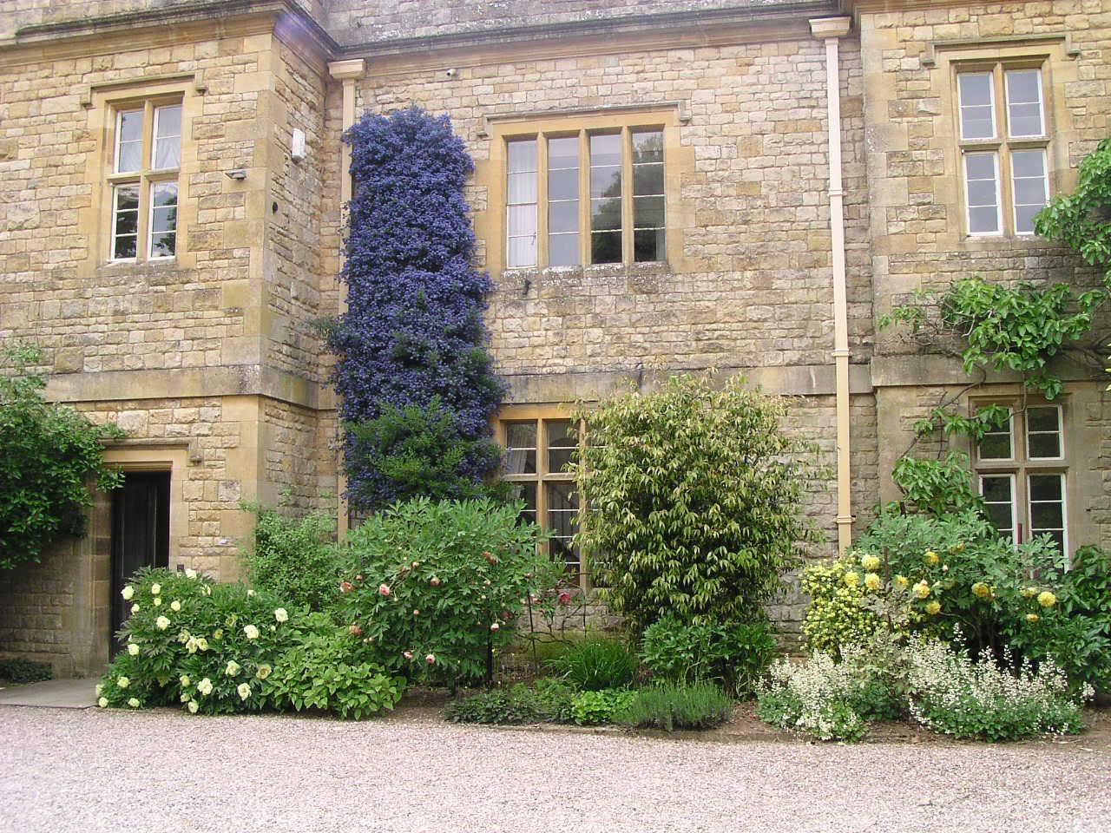

Slide 48
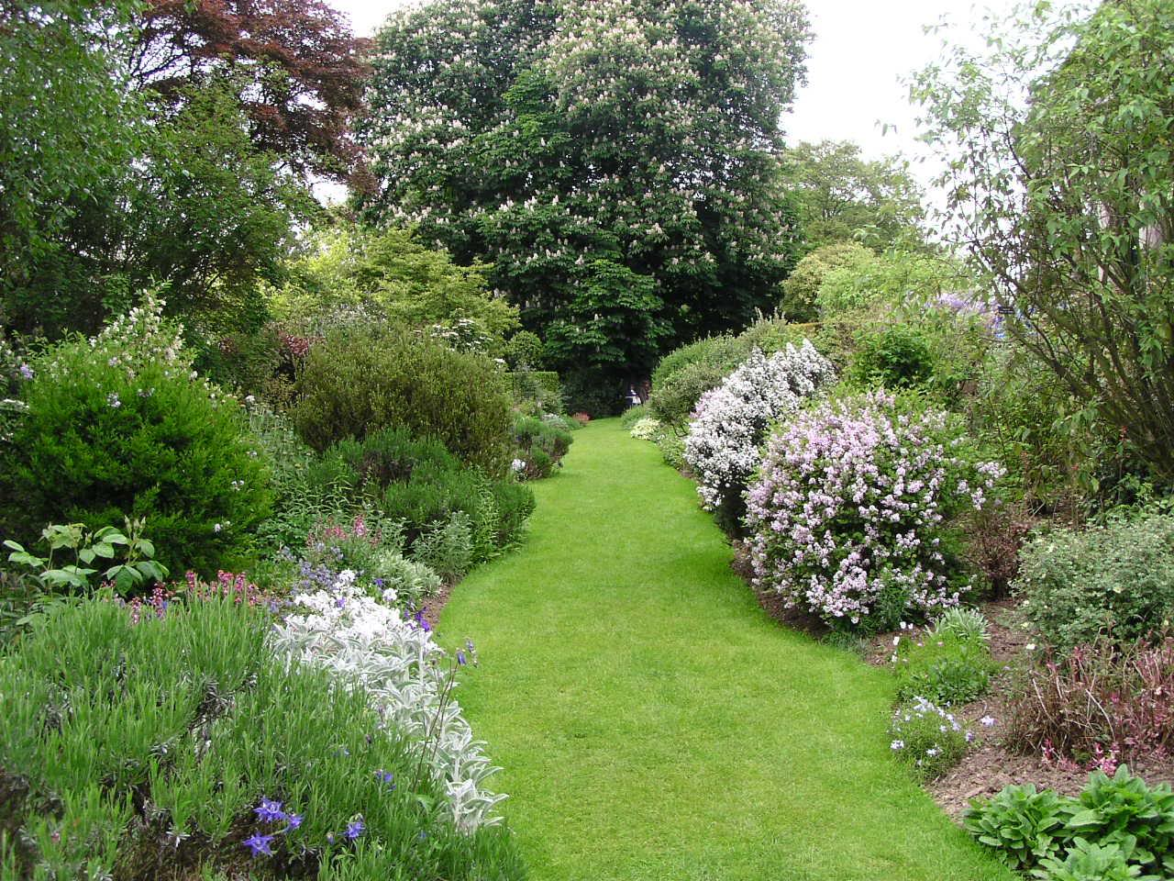

Slide 49
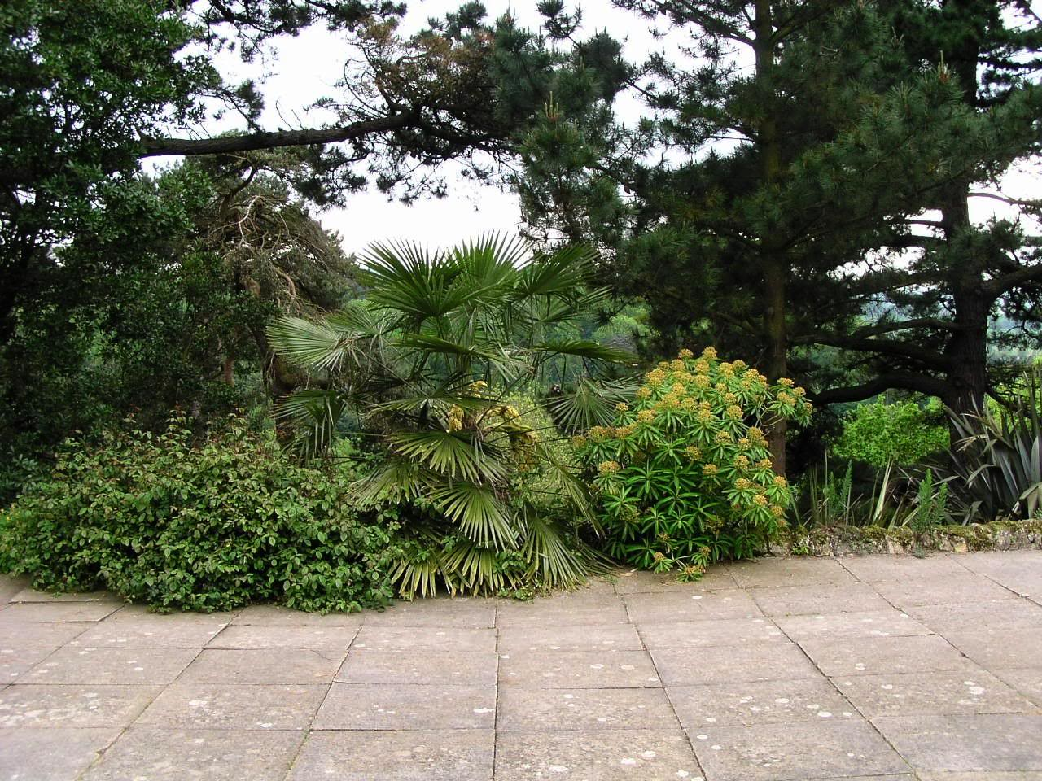

Slide 50
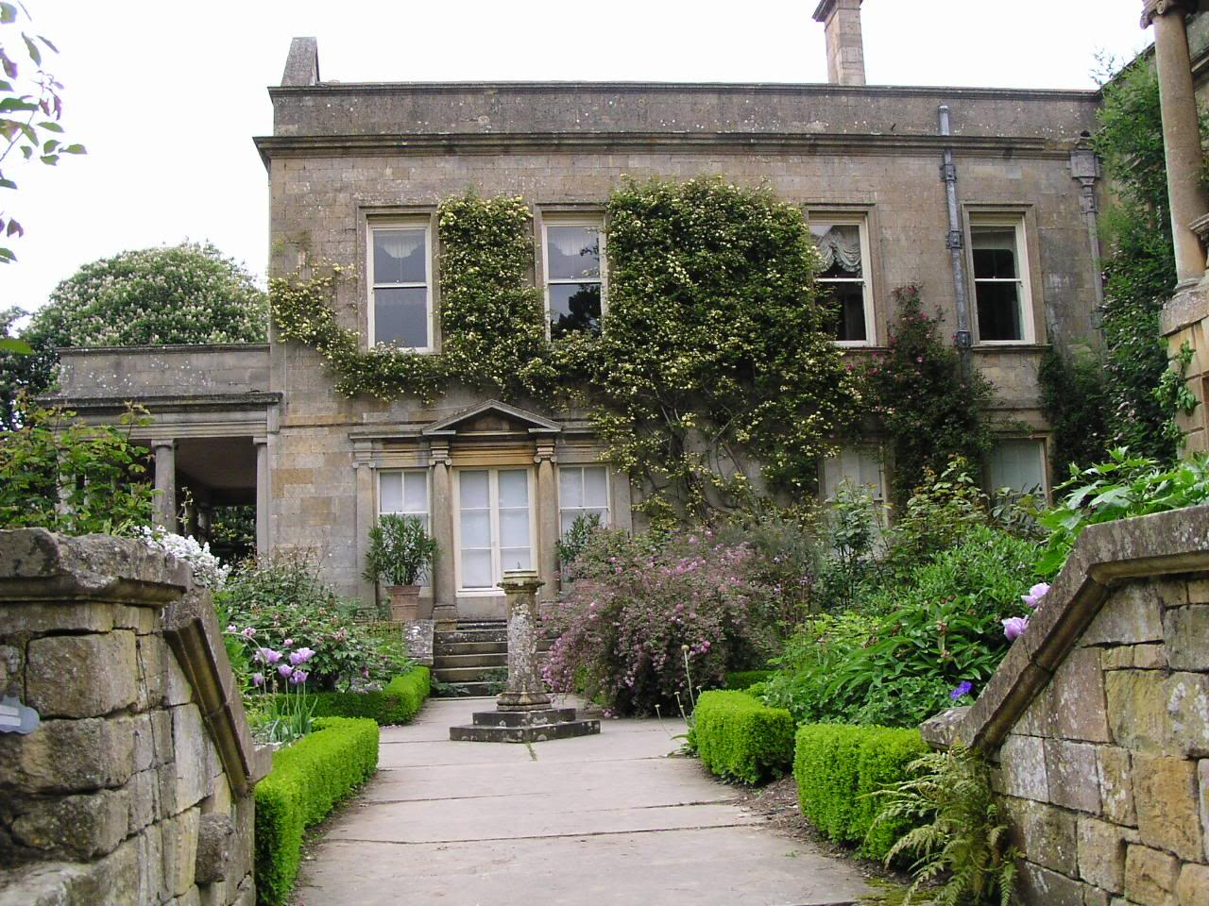

Slide 51
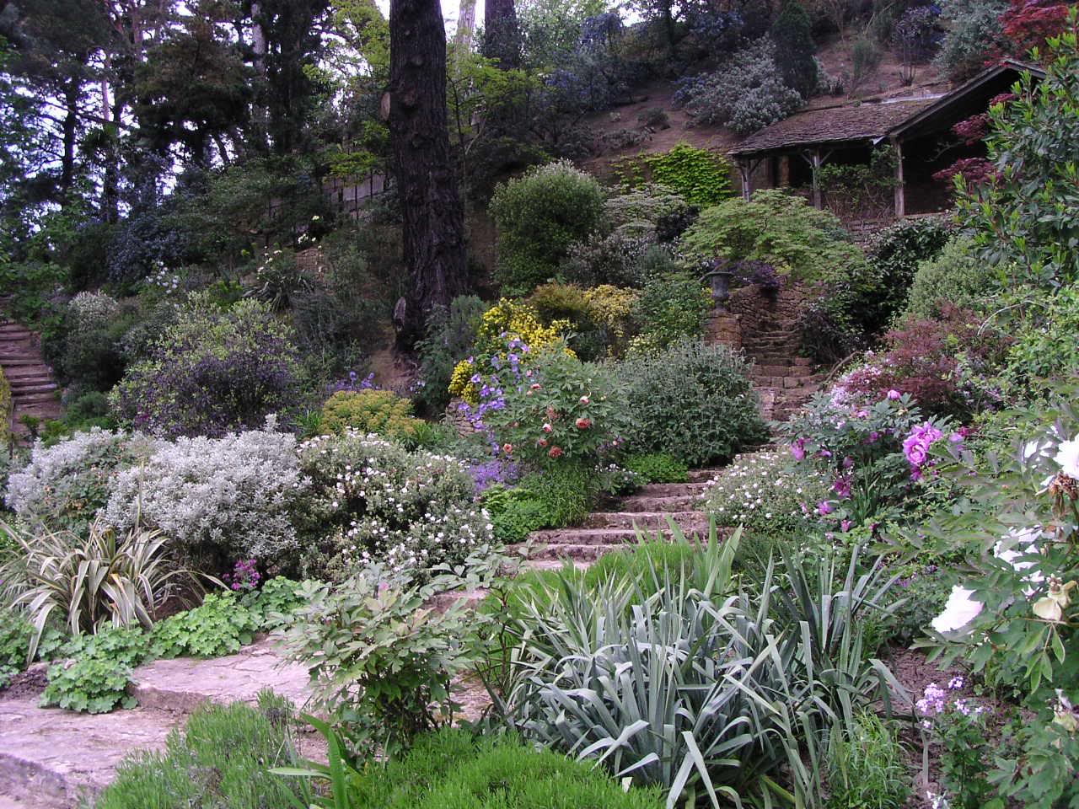

Slide 52


Slide 53


Slide 54
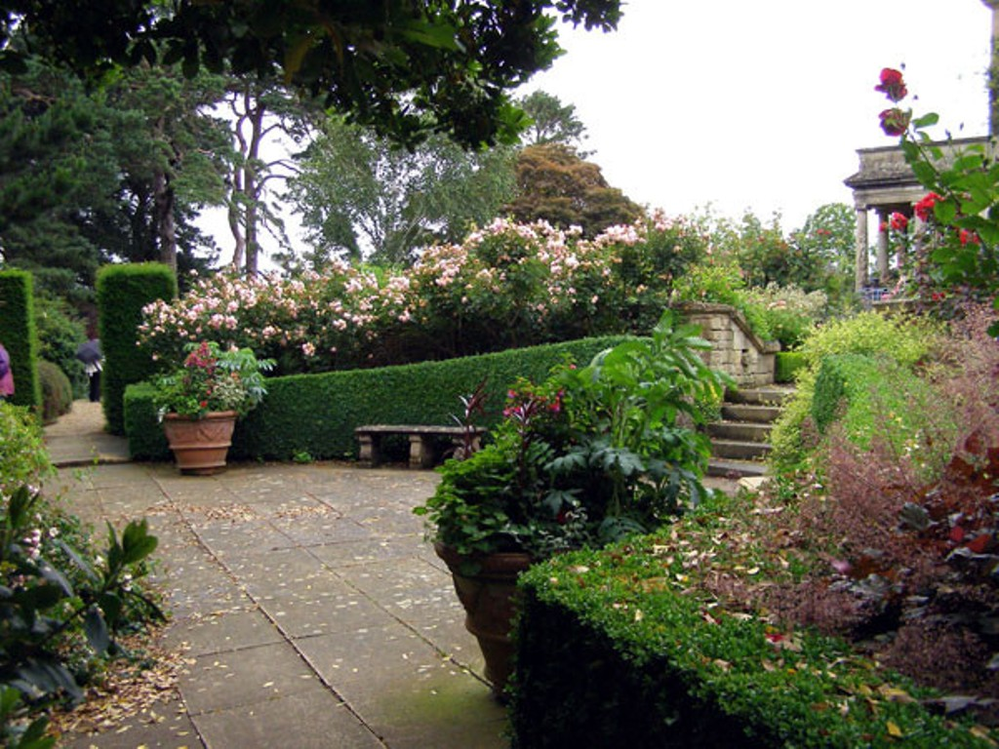

Slide 55
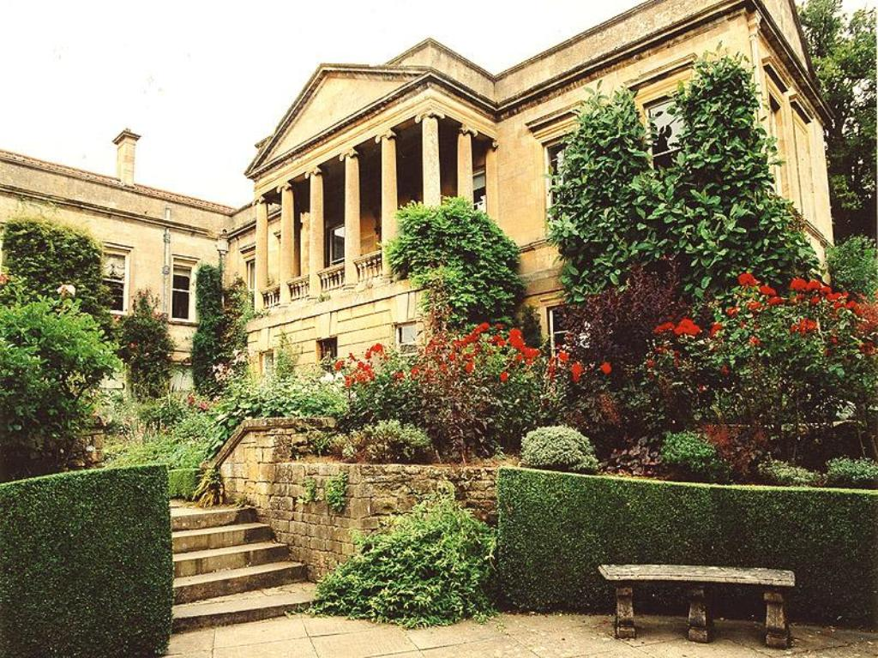

Slide 56
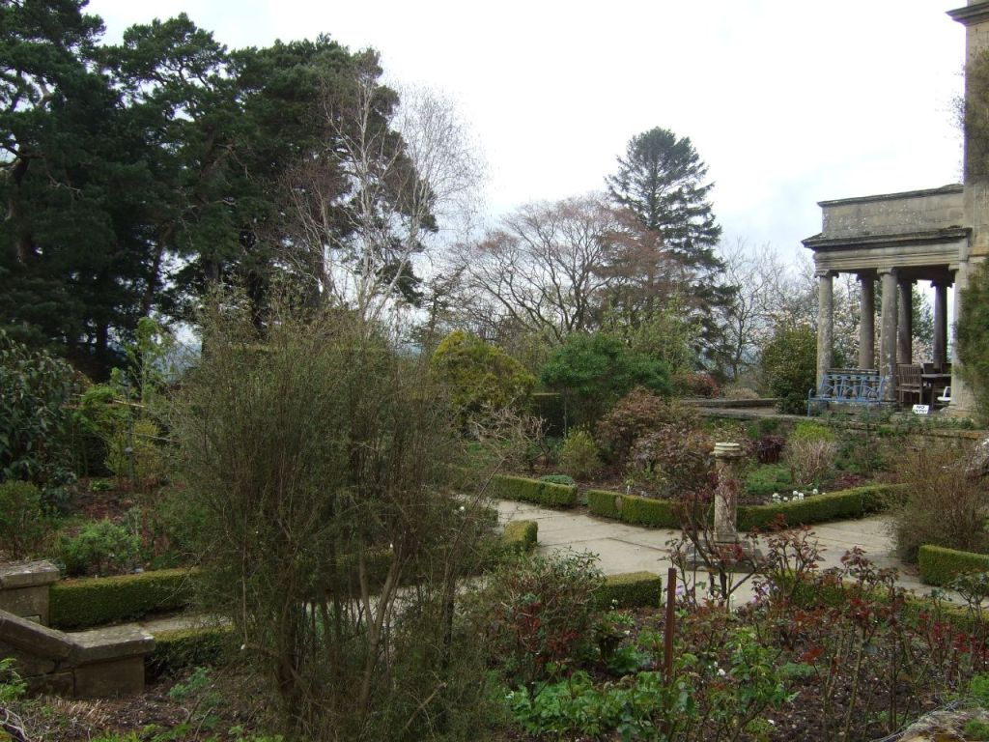

Slide 57


Slide 58
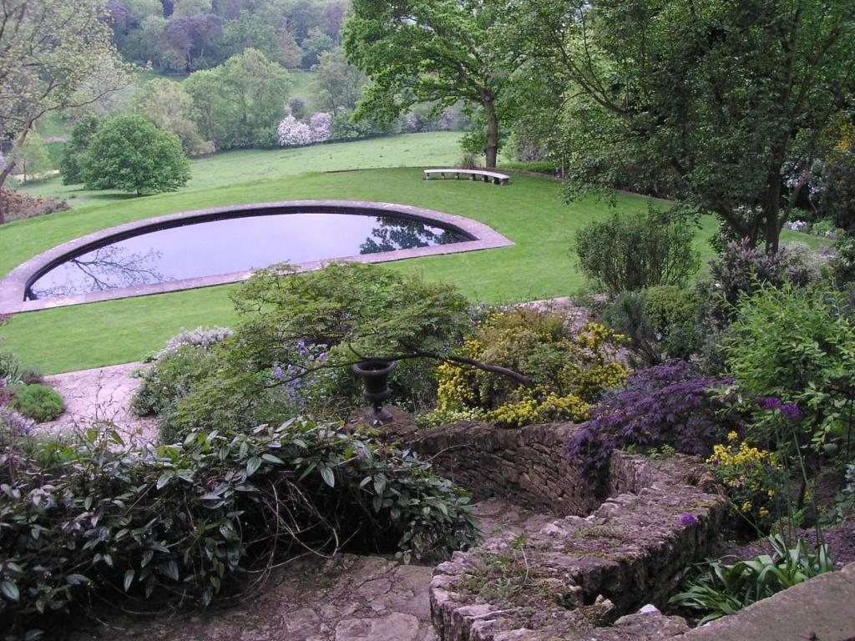

Slide 59
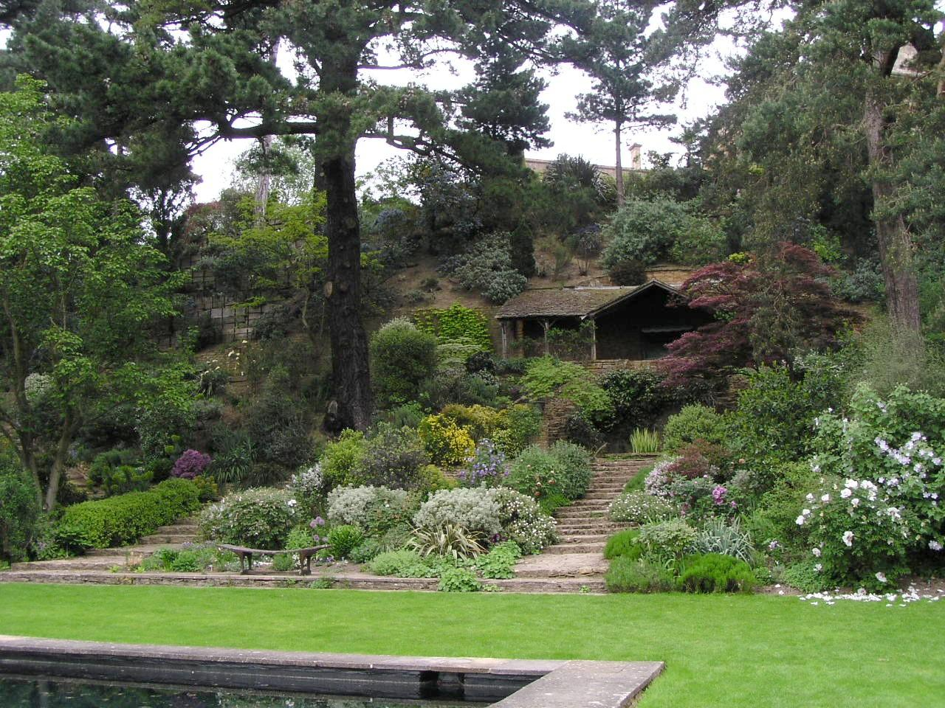

Slide 60


Slide 61


Slide 62


Slide 63


Slide 64
Mill Dene
Un jardín de dos acres y medio ubicado en un pequeño empinado valle.
La corriente y balsa del molino en la parte inferior son el hogar de martín pescador y la trucha, los gatos de la familia Birman dan la bienvenida a los invitados y los acompañan por el jardín.
Una gruta debajo de la casa del árbol le da un aire de misterio a la zona.
El Paseo de los Rosales, conduce hasta el césped del campo de cricket con un pabellón pequeño y los asientos de los Lores.

Slide 65
El camino continúa hasta un jardín de árboles frutales con "tiendas de campaña medieval" y "jardín de la hierba con la Iglesia como telón de fondo y puntos de vista sobre la región de Cotswolds.

Slide 66


Slide 67


Slide 68


Slide 69


Slide 70


Slide 71
Painswick Rococo Gardens
Un jardín del siglo XVIII se encuentra en un valle escondido en la región de Cotswolds.
Data de la época rococó que fue conocido por su extravagancia y la frivolidad, el jardín incorpora vistas formales con paseos informales.
Casa de las estructuras contemporáneas, recientemente restaurado, se encuentra al lado del valle.
Es mas conocido por su maravillosa muestra naturalizada de campanillas y el laberinto de aniversario recién plantado.
Maravillosos bosques de hayas y otros árboles son refugio muchas flores silvestres..

Slide 72
El jardín fue presentado por Benjamin Hyett en la década de 1740.
El diseño original fue realizado por el artista local Rubins Thomas en 1748.
Aunque muchos creen que los romanos introdujeron campanillas de invierno son más propensos a haber sido llevados a Inglaterra en el siglo XVI.
Galanthus nivalis es originario de una gran extensión de la Europa continental de los Pirineos en el oeste, a través de Francia y Alemania a Polonia, en el norte, Italia, norte de Grecia y la Turquía europea.

Slide 73


Slide 74


Slide 75


Slide 76


Slide 77


Slide 78


Slide 79

Notes:
Potager

Slide 80


Slide 81


Slide 82


Slide 83


Slide 84


Slide 85

Notes:
Galanthus nivalis

Slide 86


Slide 87


Slide 88

Notes:
Laberinto

Slide 89


Slide 90

Notes:
La Casa Roja

Slide 91
Rodmarton Manor Gardens
Rodmarton Manor es una casa de campo grande, en Rodmarton, cerca de Cirencester, Gloucestershire , construida para la familia Biddulph.
Fue construida en 1909-1929 en estilo Artes y Oficios, un diseño de Ernest Barnsley .
Tras la muerte de Barnsley en 1925, fue completado por Sidney Barnsley , su hermano, y luego por Norman Jewson , hijo de Ernesto en la ley.
Todos los materiales de construcción fueron obtenidos a nivel local, y se trabajaba a mano por artesanos locales.

Slide 92
Contiene una excelente colección de muebles Artes y Oficios de Cotswold y contenidos asociados, y está situado en un jardín de la época, que es a menudo abierto al público.
Fuera de la casa se ​​encuentra uno de los mejores jardines de Cotswolds, que abarca ocho hectáreas.
El jardín contiene una serie de salas individuales de jardín cada una con un carácter distinto e individual.
Hay una rocalla, una zona alpina, la huerta grande, borduras de colores herbáceos y de bordes blancos.
Hay más de 150 diferentes variedades de campanillas en la pantalla.Florecen desde octubre hasta marzo, con las mejores floraciones desde enero a febrero.

Slide 93


Slide 94


Slide 95


Slide 96



Slide 97


Slide 98


Slide 99
Sezincote Garden
Charles Cockerell de la Compañía de las Indias Orientales en Bombay.
Carlos, más tarde Sir Charles,ha empleado a su propio hermano, Samuel Pepys Cockerell, como arquitecto para construir una nueva casa y el jardín en Sezincote, utilizando como modelo los palacios orientales de Rajasthan.
Hay dos jardines en Sezincote, el jardín del canal oficial junto a la casa y un jardín de corriente más informal cerca de la entrada al recinto.

Slide 100
El aspecto más reconocible del jardín formal son dos grandes estatuas de elefantes, que actúan como un punto focal para un canal formal de los principales de la casa a una colina cercana.
El invernadero curvo se abre hacia el jardín, y cuando hace buen tiempo, las puertas están abiertas invernadero, creando un espacio que es a la vez interior y exterior a la vez.
El jardín informal fue creado con la ayuda de Thomas Daniell y Repton Humphrey .
Un puente, que da paso a caminos sinuosos a lo largo de un arroyo, donde florecen las plantas de pantano. amantes del pantano las plantas florecen.

Slide 101
En la parte superior de la propiedad hay una piscina fuente y en un extremo un pequeño templo de un dios hindú dom.
Los jardines son simplemente una delicia en verano.
Aunque es pequeño en comparación con otros muchos jardines más grandes y más famosos, el efecto es de paz y tranquilidad, con una maravillosa variedad de colores y especies.

Slide 102


Slide 103


Slide 104


Slide 105


Slide 106


Slide 107


Slide 108


Slide 109


Slide 110


